Slide 1


Développement Mobile : Android
Cours N° 2
Rami AMRI (rami.amri@gmail.com)
FST
2011/2012

Slide 2
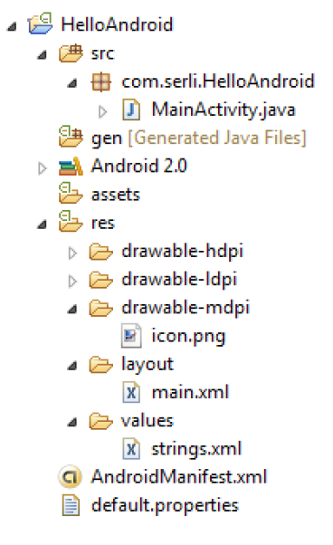
Arborescence d’un projet Android

Slide 3

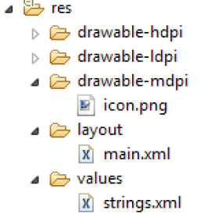
Arborescence d’un projet Android
Src : Le répertoire de l’ensemble des sources du projet. C’est dans ce répertoire que vous allez ajouter et modifier le code source de l’application.
Res : Contient toutes les ressources telles que les images, les dispositions de l’interface graphique, etc. nécessaires à l’application. Ces ressources seront accessibles grâce à la classe R

Slide 4

Arborescence d’un projet Android
R.java : ce fichier est automatiquement généré par le SDK Android à chaque précompilation.
assets : contient des données qui pourront être utilisées dans votre application (images, vidéos, licence, etc.).

Slide 5


Arborescence d’un projet Android
drawable-(hpdi, ldpi,mdpi) : contient toutes les images, bitmaps dont vous avez besoin pour votre application en (haute, basse et moyenne) résolution.
Icon.png : l'icône de votre application, cette icône sera affichée sur le bureau.

Slide 6
Arborescence d’un projet Android
layout : le SDK Android offre une technique de création d'interfaces graphiques à l'aide de fichiers XML. C'est dans ce dossier que vous inclurez l'ensemble des fichiers décrivant vos interfaces
Main.xml : le fichier principal de votre interface.

Slide 7
Arborescence d’un projet Android
values : ce dossier contient un ensemble de fichiers décrivant les valeurs (utilisées par votre application. On peut, par exemple, y mettre des chaînes de caractères (strings.xml), des tableaux (arrays.xml), des entiers, des couleurs, etc.
Strings.xml : fichier qui contient vos déclarations de chaînes de caractères.

Slide 8
Arborescence d’un projet Android
AndroidManifest.xml : définit le comportement de votre application au système Android. Ce fichier définit par exemple le nom, l'icône, la version min du SDK, les activités, les services, etc.

Slide 9
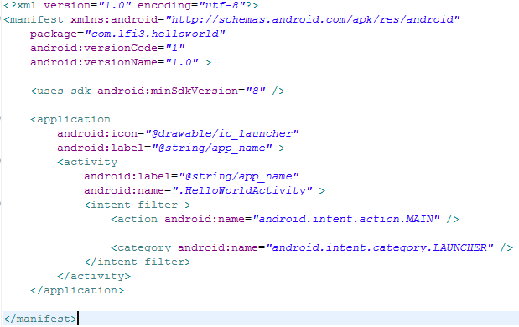
AndroidManifest.xml

Slide 10
AndroidManifest.xml
Fichier XML
Précise l'architecture de l'application
Chaque application doit en avoir un
AndroidManifest.xml a la racine du projet

Slide 11
AndroidManifest.xml
Contenu (1/2) :
Précise le nom du package java utilisant l'application. Cela sert d'identifiant unique !
Il décrit les composants de l'application
  Liste des activités, services, broadcast receivers
  Précise les classes qui les implémentent
  Précise leurs capacités (a quels intents ils réagissent)
  Ceci permet au système de savoir comment lancer chaque partie de l'application afin de satisfaire au principe de réutilisabilité.

Slide 12
AndroidManifest.xml
Contenu (2/2):
Définit les permissions de l'application
  Droit de passer des appels
  Droit d'accéder a Internet
  Droit d'accéder au GPS,…
Précise la version d'Android minimum nécessaire
Déclare les librairies utilisées

Slide 13
AndroidManifest.xml
Conventions :
Seuls deux éléments sont obligatoire
  < manifest > : contient le package, la version... Englobe tout le fichier
  < application > : décrit l'application et contiendra la liste de ses composants.
Les données sont passées en tant qu'attribut et non en tant que contenu
Tous les attributs commencent par "android:" (sauf quelques un dans < manifest >)

Slide 14
AndroidManifest.xml
Les ressources
Au lieu de contenir les données en tant que tel, le fichier manifest peut faire appel a des ressources
< activityandroid : icon ="@drawable=smallPic"::: >
Ces ressources sont définies dans le répertoire "res" de l'application.

Slide 15
AndroidManifest.xml
Permissions (1/2) :
Une application ne peux pas utiliser certaines fonctionnalités sauf si c’est précisé dans le fichier Manifest
Il faut donc préciser les permissions nécessaires grâce a :< uses - permission >
Il est possible de définir ses propres permissions

Slide 16
AndroidManifest.xml
Permissions (2/2) :
Il existe des permission standard :
  android.permission.CALL EMERGENCY NUMBERS
  android.permission.READ OWNER DATA
  android.permission.SET WALLPAPER
  android.permission.DEVICE POWER

Slide 17
AndroidManifest.xml
Intent Filter :
Ils informent le système a quelle intents les composants peuvent réagir
Un composant peut avoir plusieurs filtres
Editeur de texte
  Filtre pour éditer un document existant
  Filtre pour initier un nouveau document
Un filtre doit posséder une "action" qui définit a quoi il correspond

Slide 18
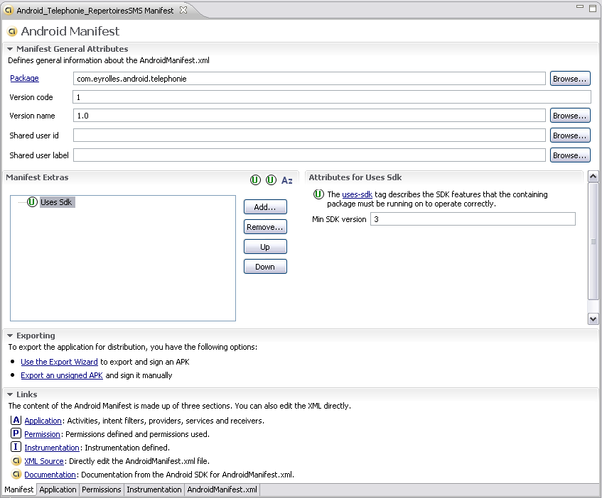
AndroidManifest.xml

Slide 19
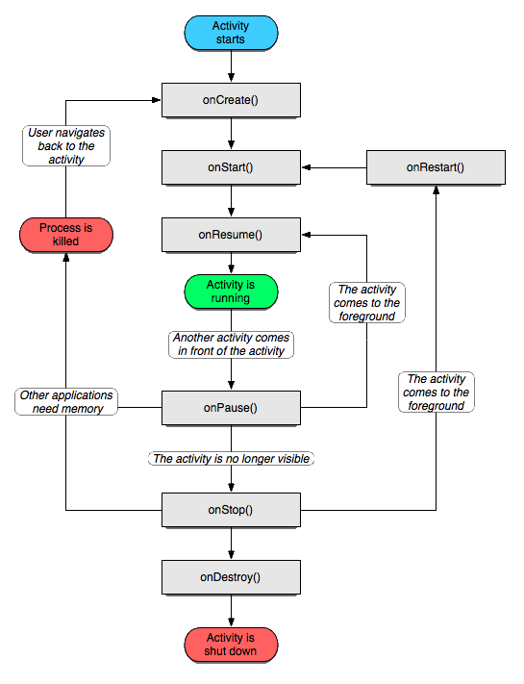
Cycle de Vie d’une application Android

Slide 20
Cycle de vie d’une application
Une activité possède trois états :
Active (running) : Quand l'activité est au premier plan et reçoit les actions utilisateur.
Paused : Quand elle est toujours visible mais n'a pas le focus (autre activité transparente par dessus ou activité ne prenant pas tout l‘écran)
  Toujours vivante
  Mais peut être tuée en cas de ressources très limitées
Stopped : Quand elle n'est plus visible
  Toujours vivante
  Mais sera tuée des que des ressources seront nécessaires.

Slide 21
Cycle de vie d’une application
Le système tue les activités en état "stopped" (ou "paused« ) de deux manières :
  En appelant la méthode finish()
  En tuant le processus tout simplement
Quand l‘activité sera a nouveau demandée :
  Doit être complètement reconstruite
  Doit Potentiellement recharger son dernier état

Slide 22
Cycle de vie d’une application
Une activité est notifiée de ses changement d‘état par l'appel à ces méthodes :
void onCreate(Bundle savedInstanceState)
void onStart()
void onRestart()
void onResume()
void onPause()
void onStop()
void onDestroy()

Slide 23
Cycle de vie d’une application
Afin de sauvegarder le contexte le système appelle "onSaveInstanceState()" avant de rendre l'application potentiellement tuable (paused...)
Cet appel fournit un bundle "clé/valeurs" pour que le développeur puisse sauvegarder l‘état Au prochain appel de "onCreate()" ce bundle sera fournit
L'appel a la sauvegarde n'est faite qu'en cas de risque de terminaison de l‘activité par le système et non si cela vient d'une action utilisateur (back)

Slide 24
Déboguer une application Android
développer une application nécessite forcément du temps, beaucoup de temps, pour résoudre les problèmes de code ou de conception .
Le débogage est donc une étape essentielle dans le cycle de vie du développement d’une application.

Slide 25
Déboguer une application Android
Le module ADT d’Eclipse permet de suivre l’exécution de votre application sur l’émulateur pendant toute la durée du débogage
Pour cela, sélectionnez tout d’abord l’option de débogage DDMS en haut à droite de votre environnement Eclipse.

Slide 26
Déboguer une application Android
La vue DDMS ouvre une perspective sur un ensemble d’interfaces permettant de suivre l’activité de l’émulateur :
  détail des tâches et de la pile des applications,
  Explorateur de fichier,
  liste des applications s’exécutant dans l’émulateur
  Console d’administration de l’émulateur (simulation d’appels, d’envoi de SMS, etc.).

Slide 27
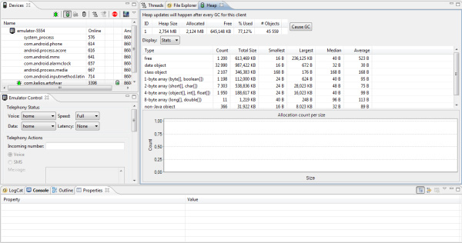
Déboguer une application Android

Slide 28
Communications entre applications
La communication interne du système Android est basée sur l’envoi et la réception de messages exprimant l’intention d’une action,
description abstraite d’une opération à effectuer
émis à destination d’un autre composant de la même application (une activité, un service, etc.) ou celui d’une toute autre application.

Slide 29
Communications entre applications
Issu de la classe Intent, ce message permet de véhiculer toutes les informations nécessaires à la réalisation de l’action :
  • informations à destination du composant qui le réceptionnera (action à effectuer et les données avec lesquelles agir) ;
  • informations nécessaires au système pour son traitement (catégorie du composant cible du message et instructions d’exécution de l’action).

Slide 30
Communications entre applications
Par exemple, le démarrage des composants d’une application (activités, services, etc.) est réalisé au moyen d’un objet Intent.
L’utilisation d’un composant externe peut ainsi être décidée au moment de l’exécution de l’application et non lors de la compilation
  Exemple: Navigateur

Slide 31
Communications entre applications
Deux façons d’envoyer des intents:
Mode explicite : en ciblant un composant précis d’une application,
Mode implicite : en laissant le système déléguer le traitement (ou non) de cette demande au composant le plus approprié

Slide 32
Communications entre applications
Un système de filtres permet à chaque application de filtrer et de gérer uniquement les Intents qui sont pertinents pour celle-ci.
Une application peut ainsi être dans un état d’inactivité, tout en restant à l’écoute des intentions circulant dans le système

Slide 33
Principe de fonctionnement
Les objets Intent ont essentiellement trois utilisations :
ils permettent de démarrer une activité au sein de l’application courante
ou de solliciter d’autres applications
et d’envoyer des informations.

Slide 34
Principe de fonctionnement
Le démarrage d’une activité au sein d’une même application est utilisée pour la navigation entre écrans d’une interface graphique et l’appel d’une boîte de dialogue.
Lorsqu’un besoin ne peut être satisfait par l’application elle-même, elle peut solliciter une autre application pour y répondre

Slide 35
Autres utilisations
démarrage d’un service : Le mécanisme relatif aux objets Intent et leur utilisation sont en effet indispensables pour les applications fonctionnant en arrière plan telles que les services,
recevoir des actions à effectuer ou communiquer avec d’autres applications.

Slide 36
L’objet Intent
Un objet Intent véhicule toutes les informations nécessaires à la réalisation d’une action (ou à la réception d’information)
le nom du composant ciblé : cette information facultative permet de spécifier de façon non ambigüe le nom du composant qui sera utilisé pour réaliser l’opération.

Slide 37
L’objet Intent
l’action : une chaîne de caractères définissant l’action à réaliser ou qui s’est produite et pour laquelle le système ou l’application informe toutes les autres ;
les données : le type de contenu MIME sous la forme d’une chaîne de caractères et le contenu ciblé sous la forme d’un URI
    Exemple :ACTION_VIEW et un URI de la forme http://<adresse du site> ;

Slide 38
L’objet Intent
la catégorie : cette information complémentaire permet de cibler plus précisément qui devra gérer l’Intent émis
    Exemple: CATEGORY_BROWSABLE : navigateur
les drapeaux : principalement utilisés pour spécifier comment le système doit démarrer une activité.
    Exemple : FLAG_ACTIVITY_NO_ANIMATION

Slide 39
Navigation entre ecrans
La principale utilisation d’un Intent est le démarrage de ses activités (une à la fois).
Il existe deux méthodes pour démarrer une activité, en fonction de la logique de l’interface
  besoin de savoir comment s’est déroulée l’activité (et obtenir un retour lors de son arrêt),
  Ou sans retour.

Slide 40
Démarrer une activité
startActivity :démarrer une activité sans attendre de retour.
Syntaxe:
    Intent intent = new Intent(this,ActiviteADemarrer.class);
    startActivity(intent);

Slide 41
Démarrer une activité
Le constructeur de la classe Intent prend les paramètres suivants :
• Context PackageContext : le contexte à partir duquel l’Intent est créé et sera envoyé. Ce paramètre fait référence la plupart du temps à l’activité en cours pointée par le mot clef this ;
• Class<?> cls : un type de classe Java héritant de la classe Activity et pointé ici par le mot clef ActiviteADemarrer.class.

Slide 42
Démarrer une activité
erreur du type ActivityNotFoundException
déclarer l’activité à démarrer dans le fichier de configuration AndroidManifest.xml de l’application

Slide 43
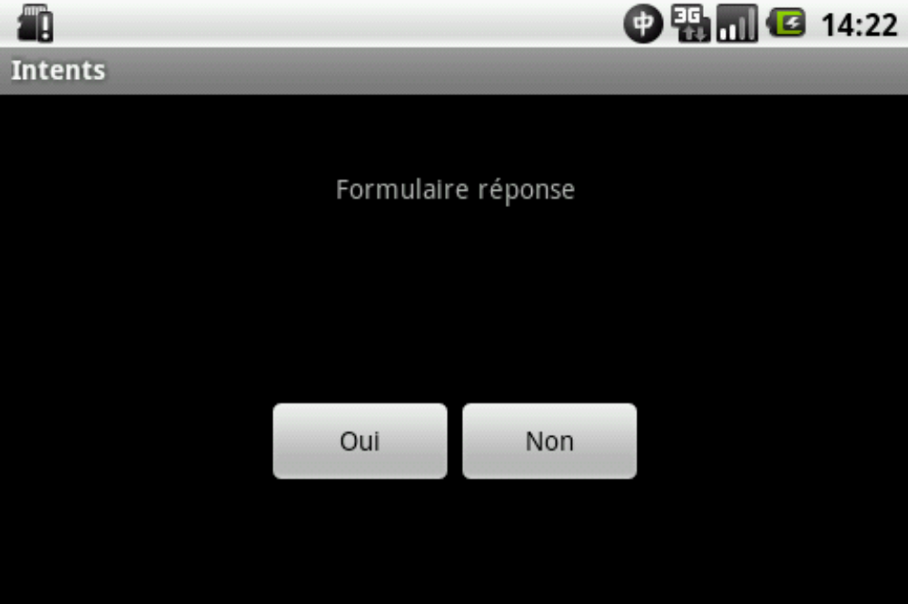
Démarrer une activité et obtenir un retour

Slide 44
Démarrer une activité et obtenir un retour
startActivityForResult : lorsque l’activité enfant aura terminé sa tâche, elle en avertira l’activité parent.
Syntaxe : (coté activité parent )
private static final int CODE_MON_ACTIVITE = 1;...
Intent intent = new Intent(this,activite2.class);
startActivityForResult(intent, CODE_MON_ACTIVITE);

Slide 45
Démarrer une activité et obtenir un retour
Syntaxe : (coté activité enfant)
public void onClick(View v) {
switch(v.getId()){
case R.id.button1:
setResult(RESULT_OK);
finish();
break;
case R.id.button2:
setResult(RESULT_CANCELED);
finish();
break;
}

Slide 46
Démarrer une activité et obtenir un retour
Récupérer la valeur de retour
protected void onActivityResult(int requestCode, int resultCode Intent data) {
switch(requestCode){
case CODE_MON_ACTIVITE:
switch(resultCode){
case RESULT_OK:
Toast.makeText(this , "Action validée" Toast.LENGTH_LONG).show();
return;

Slide 47
Démarrer une activité et obtenir un retour
case RESULT_CANCELED:
Toast.makeText(this , "Action annulée" Toast.LENGTH_LONG).show();
return;
default:
// Faire quelque chose
return;
}
default:
// Faire quelque chose
return;
}
}

Slide 48
Démarrer une activité et obtenir un retour
Remarques:
si l’activité parent est définie avec l’attribut
android:launchMode=« singleInstance » , la méthode OnActivityResult de l’activité parent sera appelée dès le lancement de la sous-activité et non à la fin de l’exécution de l’activité enfant ;

Slide 49
Démarrer une activité et obtenir un retour
• int requestCode : valeur identifiant quelle activité a appelé la méthode (par exemple, la valeur de la constante CODE_MON_ACTIVITE).
Cette même valeur a été spécifiée comme paramètre de la méthode startActivityForResult lors du démarrage de la sous-activité ;

Slide 50
Démarrer une activité et obtenir un retour
int resultCode : représente la valeur de retour envoyée par la sous-activité pour signaler son état à la fin de la transaction. C’est une constante définie dans la classe Activity (RESULT_OK, RESULT_CANCELED, etc.) ou par le développeur ;
Intent data : cet objet permet d’échanger des données

Slide 51
Déléguer au système le choix de l’application
envoyer une intention et demander au système de choisir le composant le plus approprié pour exécuter l’action transmise.
Exemple:
Uri uri = Uri.parse("tel:0612345678");
Intent intent = new Intent(Intent.ACTION_DIAL, uri);
startActivity(intent)

Slide 52
Déléguer au système le choix de l’application
Action | Définition
ACTION_ANSWER | Prendre en charge un appel entrant.
ACTION_CALL | Appeler un numéro de téléphone. Cette action lance une activité affichant l’interface pour composer un numéro puis appelle le numéro contenu dans l’URI spécifiée en paramètre.
ACTION_DELETE | Démarrer une activité permettant de supprimer une donnée identifiée par l’URI spécifiée en paramètre.
ACTION_DIAL | Afficher l’interface de composition des numéros. Celle-ci peut être pré-remplie par les données contenues dans l’URI spécifiée en paramètre.
ACTION_EDIT | Éditer une donnée.

Slide 53
Déléguer au système le choix de l’application
ACTION_SEARCH | Démarrer une activité de recherche. L’expression de recherche de la pourra être spécifié dans la valeur du paramètre SearchManager.QUERY envoyé en extra de l’action.
ACTION_SEND | Envoyer des données texte ou binaire par courriel ou SMS. Les paramètres dépendront du type d’envoi.
ACTION_SENDTO | Lancer une activité capable d’envoyer un message au contact défini par l’URI spécifiée en paramètre.
ACTION_VIEW | Démarrer une action permettant de visualiser l’élément identifié par l’URI spécifiée en paramètre. r http: lanceront un navigateur web, celles commençant par tel: lanceront l’interface de composation de numéro et celles débutant par geo: lanceront Google Map.
ACTION_WEB_SEARCH | Effectuer une recherche sur Internet avec l’URI spécifiée en paramètre comme requête.

